Slide 1

STŘEDOČESKÝ KRAJ
Štěpán Berek, 8.C

Slide 2
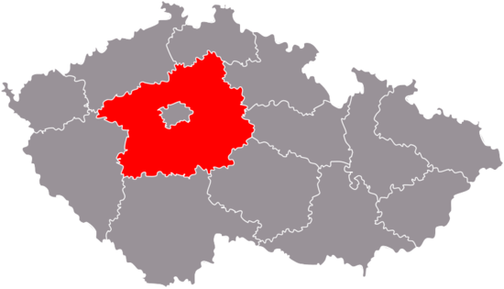
Středočeský kraj
Obklopuje hlavní město Prahu

Slide 3
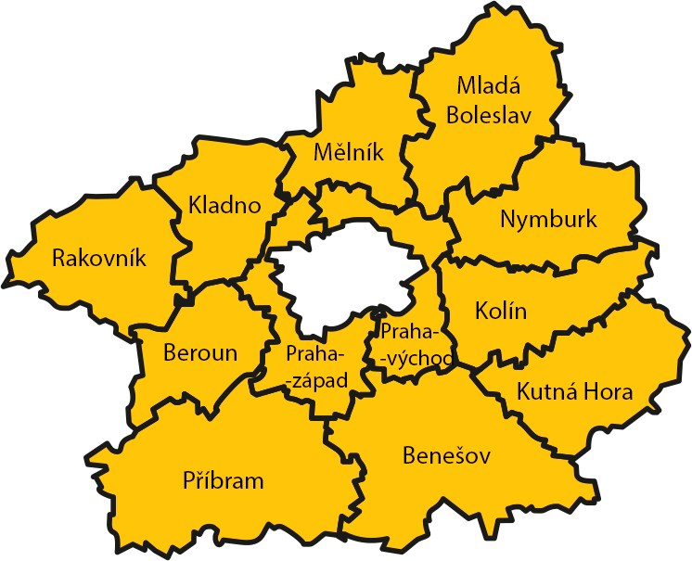
Středočeský kraj
největší kraj ČR s přibližně
1 370 000 obyvatel
sídlo kraje je Praha, která je samostatným krajem
má 12 okresů:
Kladno, které je nejlidnatější
a Rakovník, který je nejméně zalidněný,
rozlohou je největší okres Příbram a naopak
nejmenší je Praha - západ,
dále to jsou okresy: Benešov, Beroun, Kolín, Kutná Hora, Mělník, Mladá Boleslav, Nymburk a Praha - východ
- nejvyšší bod – vrchol Tok
(865 m.n.m.)
- nejnižší bod – řečiště Labe
(153 m.n.m.)

Slide 4
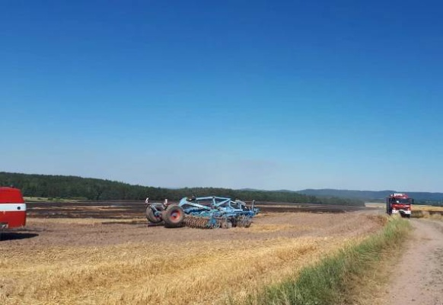
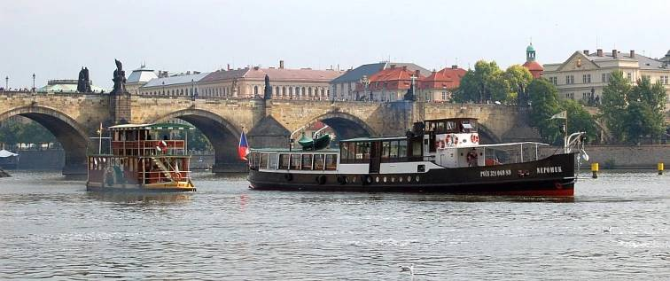
Středočeský kraj
v kraji je rozvinutá průmyslová
a zemědělská výroba - vyniká
hlavně rostlinnou výrobou,
má kromě Prahy nejhustší
a nejpřetíženější síť v republice,
v ČR má jedinou vodní cestu
pro vnitrostátní i mezinárodní přepravu – tu představuje
Labsko-vltavská vodní cesta
Příbram
Labsko-vltavská vodní cesta

Slide 5
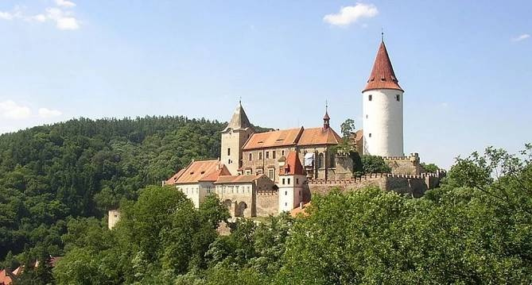
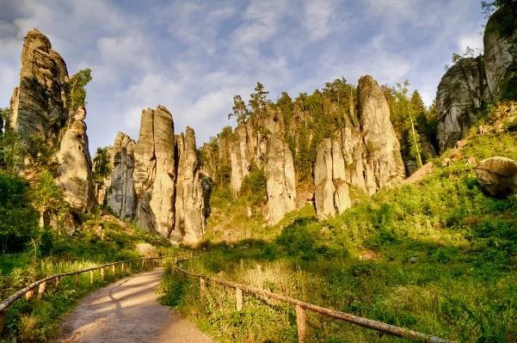
Historické objekty a CHKO
na tomto území je velké množství historických památek
a chráněných krajinných oblastí
Historické objekty:
hrad Karlštejn, hrad Křivoklát - UNESCO, zámek Konopiště, Chrám sv. Barbory - UNESCO, Svatá Hora u Příbrami
5 CHKO:
Český ráj, Český kras - Koněpruské jeskyně, Kokořínsko, Křivoklátsko, Blaník
Křivoklát
Český ráj

Slide 6
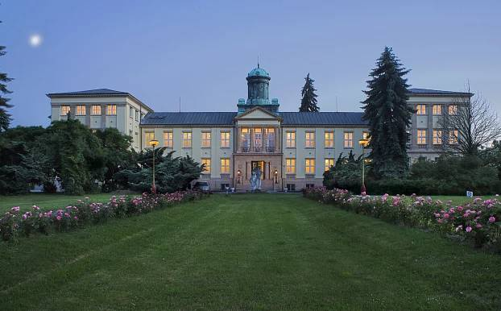
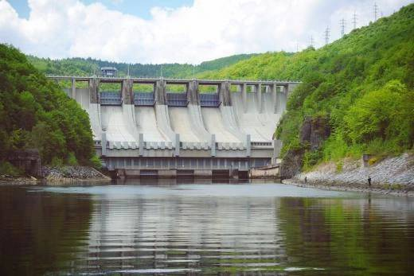
Základní pojmy
Mladá Boleslav - Auto Škoda Volkswagen,
Kolín - TPCA Auto,
Kutná Hora - Unesco, tabákové výrobky,
Neratovice - Spolana (chemický průmysl),
Poděbrady - lázně,
Křivoklát - Unesco biosférická rezervace,
Slapy - přehradní nádrž,
Sázava - řeka, vodáctví,
Stará Boleslav - zavražděn sv. Václav 935
Lázně Poděbrady
přehrada Slapy

Slide 7
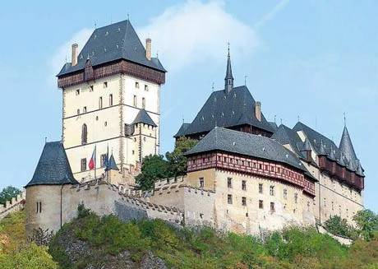
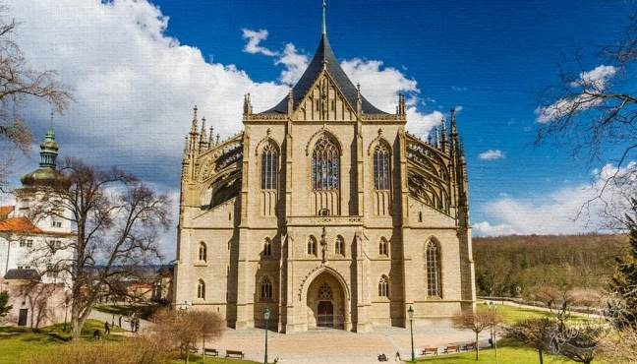
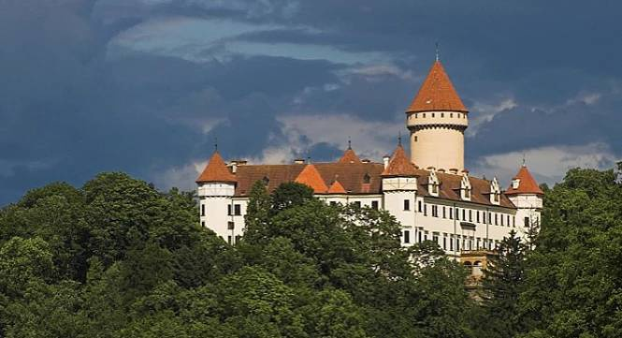
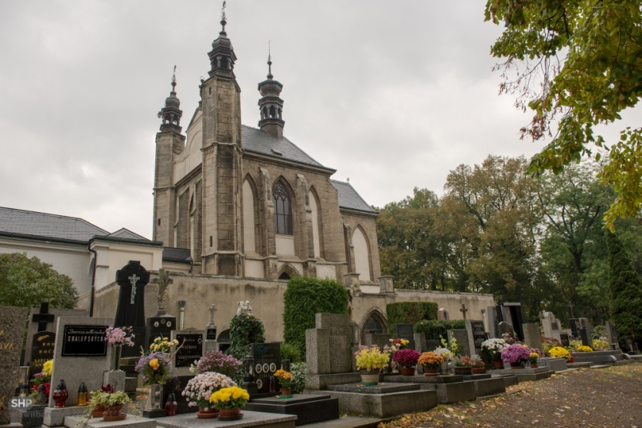
Pár tipů na výlet
hrad Karlštejn
Chrám
sv. Barbory
zámek Konopiště
kostnice Sedlec

Slide 8

Noc na Karlštejně
Místo, které mne zaujalo je hrad Karlštejn a s ním spojená historická veselohra Noc na Karlštejně, jejímž autorem je Jaroslav Vrchlický.
Jde o komediální příběh o císaři Karlu IV. a jeho hradu Karlštejn, na němž podle údajného zákazu nesměly přebývat ženy.
Noc na Karlštejně si můžete přečíst jako knihu, nebo si zajít do divadla na muzikál, nebo jako já zhlédnout zfilmovaný muzikál, který natočil Zdeněk Podskalský.

Slide 9
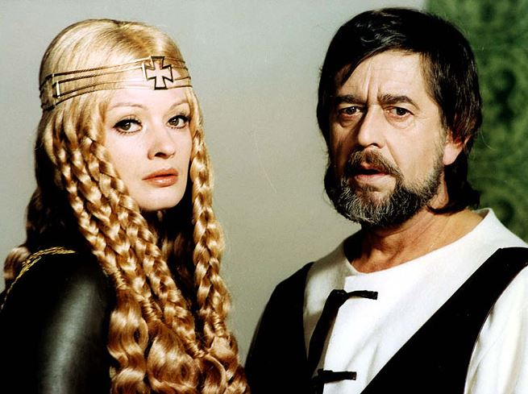
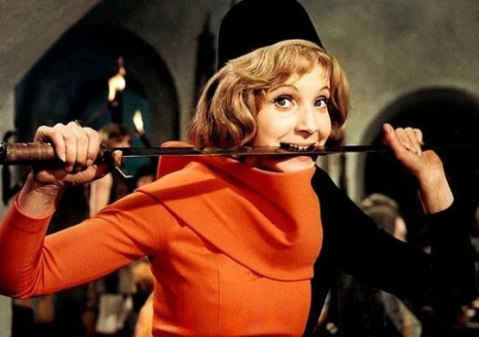
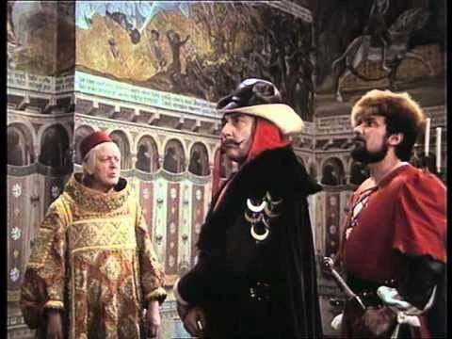
Noc na Karlštejně
Hlavním tématem je láska.
Postavy tohoto příběhu jsou:
Karel IV. – císař římský a král český,
Alžběta – manželka Karla IV. ,
Štěpán – vévoda bavorský,
Arnošt z Pardubic – arcibiskup pražský,
Ješek z Wantenberga – purkrabí na Karlštejně,
Petr – král cyperský a jeruzalémský – na hradě je na návštěvě,
Alena – neteř pana purkrabího,
Pešek – císařův číšník,
Karel IV.
s Alžbětou
Alena
Arnošt,
Petr a Štěpán

Slide 10
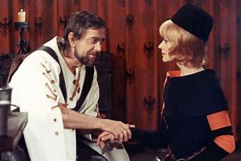
Noc na Karlštejně
Příběh se dělí se do třech jednání.
V prvním z nich přijíždí císař Karel IV. na svůj hrad Karlštejn, kam měly ženy vstup zakázán. Přesto se sem v převlečení dostala císařova manželka Alžběta. Nemohla už totiž dále snášet stesk a také žárlivost. Jako druhá žena se na Karlštejně pohybovala Alena - milenka dvorního číšníka Peška. Uzavřela sázku se svým otcem. Prý, když se dostane na hrad, bude si ji moci vzít Pešek dříve, než ho pasují na rytíře.
V druhém jednání Alžběta nechtěně vyzradila svou lest. Vyměnila se s Peškem, aby mohla hlídat u císařova lože. Odmítla ale dát polibek Petrovi, a tak se ukázalo, že je to žena.
Třetí jednání přináší šťastné rozuzlení a dobrý konec. Alžbětě i Aleně
je odpuštěno, na Karlštejn už mají vstup ženy povolen.
Pešek se stává rytířem a Karel IV. odjíždí
s manželkou na hrad Karlík.
Karel IV. stojí před národem jako panovník
rozvážný, čestný a moudrý.

Slide 11
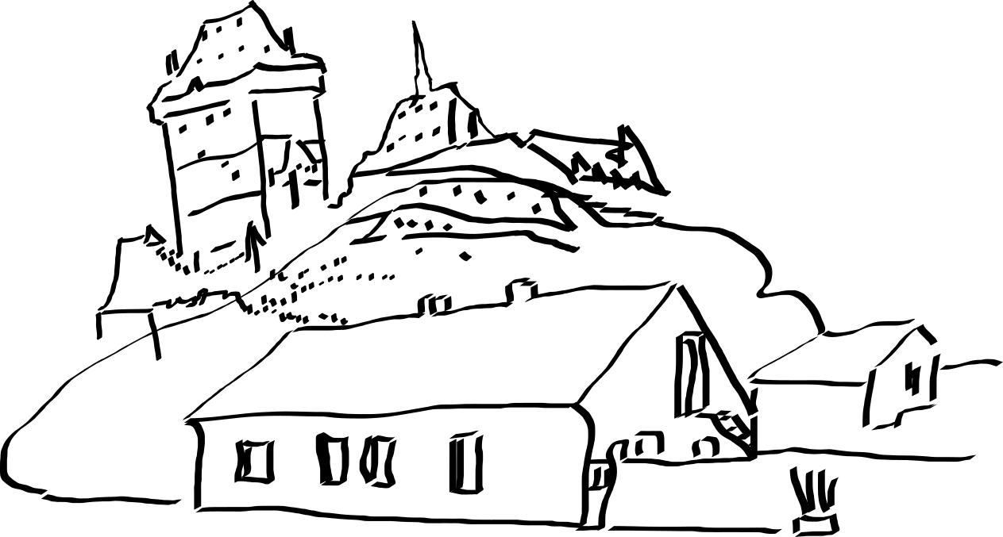
Děkuji za pozornost!!!!!!

Slide 12
Zdroje
https//www.kr-stredocesky.cz/web/kraj
http://www.bing.com/images/search?q=st%C5%99edo%C4%8Desk%C3%BD%20kraj&qs=n&form=QBIR&sp=-1&pq=st%C5%99edo%C4%8Desk%C3%BD%20kraj&sc=8-16&sk=&cvid=58044949D86D47CFBC396628CE787C36
http://zs.hostivice.cz/docs/DUM/Mares2/18strednicechy.pdf
https://slideplayer.cz/slide/3087788/
https://cs.wikipedia.org/wiki/St%C5%99edo%C4%8Desk%C3%BD_kraj
https://cs.wikipedia.org/wiki/Noc_na_Karl%C5%A1tejn%C4%9B_(film,_1973)
https://cs.wikipedia.org/wiki/Karl%C5%A1tejn

